Slide 1
Görsel Arayüz Tasarımı ve Programlama
YBS 212

Slide 2
02
Git ve GitHub Kullanımı

Slide 3
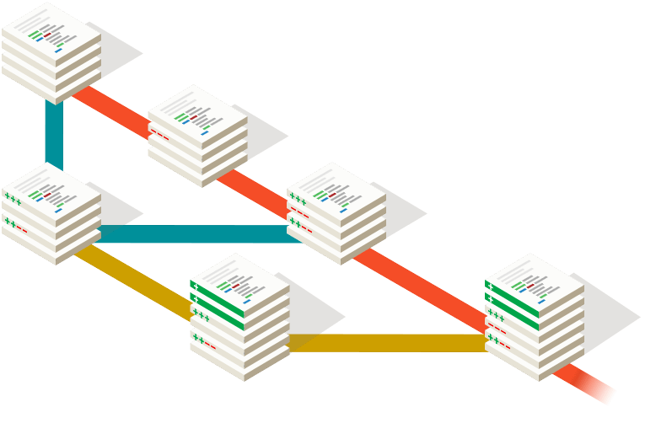
Introduction [Giriş]
Git, küçükten çok büyük projelere kadar her şeyi hızlı ve verimli bir şekilde ele almak için tasarlanmış ücretsiz ve açık kaynaklı bir dağıtılmış sürüm kontrol sistemidir.
Notes:
Git'i öğrenmesi kolaydır. Yerel dallanma, uygun hazırlama alanları ve çoklu iş akışları gibi özelliklerle ön plana çıkar.

Slide 4
Sürüm Kontrolü [Version Control]
Sürüm kontrolü, belirli sürümleri daha sonra geri çağırabilmeniz için bir dosyada veya dosya kümesinde zaman içinde yapılan değişiklikleri kaydeden bir sistemdir.
Örnekler için, sürüm kontrollü dosyalar olarak yazılım kodlarını kullanacaksınız, ancak gerçekte bunu bir bilgisayardaki hemen hemen her tür dosyayla yapabilirsiniz.
Notes:
Bir grafik veya web tasarımcısıysanız ve bir görüntünün veya düzenin her sürümünü (kesinlikle istersiniz) saklamak istiyorsanız, Sürüm Kontrol Sistemi (VCS) kullanmak çok akıllıca bir şeydir. Seçili dosyaları önceki bir duruma geri döndürmenize, tüm projeyi önceki bir duruma döndürmenize, zaman içindeki değişiklikleri karşılaştırmanıza, soruna neden olabilecek bir şeyi en son kimin değiştirdiğini, kimin bir sorunu ne zaman ortaya çıkardığını ve daha fazlasını görmenizi sağlar. Bir VCS kullanmak, aynı zamanda, genel olarak, işleri batırırsanız veya dosyaları kaybederseniz, kolayca kurtarabileceğiniz anlamına gelir.

Slide 5
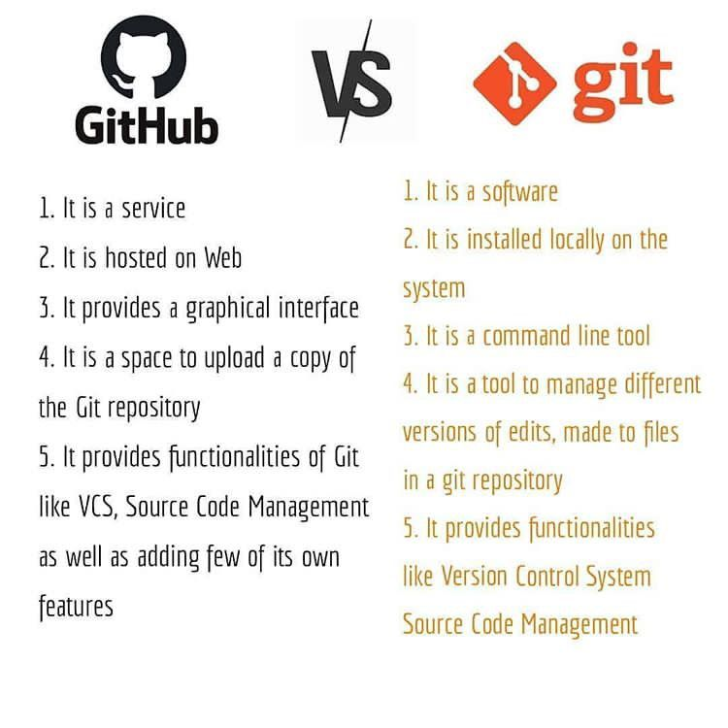

Slide 6
Neden Git?
Tüm değişikliklerin tarihini saklamak,
Dosyalar üzerinde dğişiklik yapıp, mesaj (commit message) bırakmak,
Çoklu çalışmak (branch),
Kendinizi ve kod kalitenizi test etmek.

Slide 7
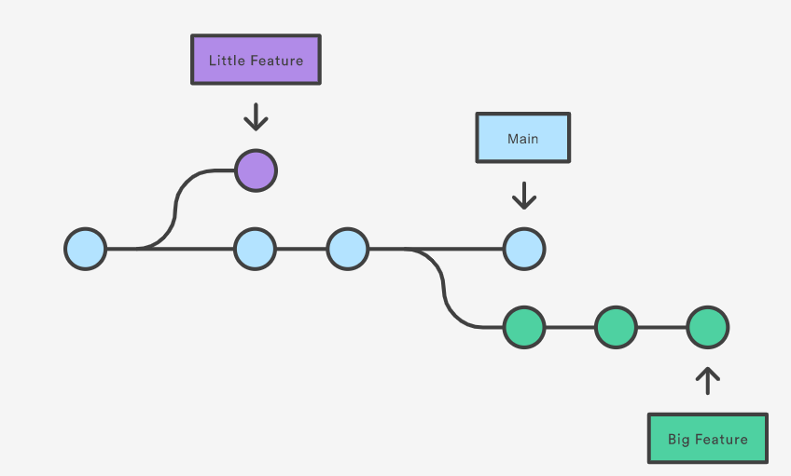
Branch

Slide 8
Git init
git init, herhangi bir dizini Git deposuna dönüştürür.

Slide 9
Branch
Dallanma, çoğu modern sürüm kontrol sisteminde bulunan bir özelliktir.
Git'te dallar, günlük geliştirme sürecinizin bir parçasıdır.
Git dalları, değişikliklerinizin anlık görüntüsünün etkin bir göstergesidir.
Ne kadar büyük veya küçük olursa olsun, yeni bir özellik eklemek veya bir hatayı düzeltmek istediğinizde, değişikliklerinizi kapsamak için yeni bir dal oluşturursunuz.
Bu, kararsız kodun ana kod tabanıyla birleştirilmesini zorlaştırır ve size geleceğinizin geçmişini ana dalla birleştirmeden önce temizleme şansı verir.

Slide 10
Merge
Birleştirme, Git’in daha önce dallanmış ve ayrı geliştirmeler yapıldığı için ayrı hale gelmiş sürümleri tekrar bir araya getirme yöntemidir.
git merge komutu, git dalları tarafından oluşturulan bağımsız geliştirme satırlarını alıp tek bir dala entegre etmenize olanak tanır.

Slide 11
Check Out
Var olduğunuz daldaki (branch) son eklenenleri ve değişiklikleri, yeni branch’a geçiş yapmayı ve default olarak gelen master branch’a geri dönmek için kullanılan bir komuttur.

Slide 12
Pull Request
Var olan bir projeye geliştirme yapmak ve katkıda bulunma tekniğidir.

Slide 13
Git Commit
git commit, deponuzun anlık görüntüsü gibi bir taahhüt oluşturur. Bu taahhütler, tüm deponuzun belirli zamanlardaki anlık görüntüleridir. Mantıksal değişim birimlerine dayalı olarak sık sık yeni taahhütler yapmalısınız.
Zamanla, taahhütler deponuzun geçmişine ve şu anda olduğu gibi nasıl hale geldiğine dair bir hikaye anlatmalıdır. Taahhütler, içerik ve mesaja ek olarak yazar, zaman damgası ve daha fazlası gibi birçok meta veri içerir.

Slide 14
Git Clone
git klon komutu, bir havuz içindeki belirli bir havuzun veya dalın bir kopyasını oluşturmak için kullanılır.
Git, dağıtılmış bir sürüm kontrol sistemidir. Klonlayarak kendi makinenizde tam bir deponun avantajlarını en üst düzeye çıkarın.

Slide 15
Git Add
git add komutu, çalışma dizininizdeki yeni veya değiştirilmiş dosyaları Git hazırlama alanına ekler.

Slide 16
Git Remote
git remote, yerel deponuzla izlediğiniz uzaktan kumanda deposunu yönetir.

Slide 17
Git Status
git status, Git çalışma dizininizin ve hazırlama alanınızın mevcut durumunu gösterir.

Slide 18
Git Pull
git pull, mevcut yerel çalışma dalınızı (branch) ve tüm uzaktan izleme dallarını günceller. Yerel olarak üzerinde çalıştığınız dallarda git pull'u düzenli olarak çalıştırmak iyi bir fikirdir.
git pull (veya etkisi) olmadan, yerel dalınız uzaktan kumandada bulunan güncellemelerin hiçbirine sahip olmaz.

Slide 19
Git Push
git push, tüm yerel dal (branch) taahhütlerini ilgili uzak dala yükler.

Slide 20
TEŞEKKÜRLER!
Sorularınız için:
kademir07@gmail.com

